Slide 1
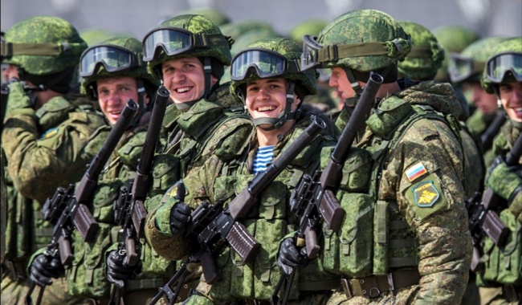
Военная реформа

Slide 2
Стратегии национальной безопасности РФ
«Стратегия национальной безопасности РФ» от 31 декабря 2015 года.
Границы
Терроризм
ОДКБ
ЯО
Организационно-штатная структура

Slide 3
Предшествующие реформы
Этапы:
остановлено снижение уровня боевой готовности, пересмотрены подходы к созданию группировок войск и сил общего назначения;
трансформация ВС по принципу мобильной обороны, реализация военно-правовой реформы и реформы военного образования;
Генеральный штаб призван решить задачи по координации разработки и согласованию проектов планов строительства ВС и “других войск

Slide 4
совершенствование системы и повышение качественного уровня государственного управления военным строительством;
приведение задач военной организации государства в соответствие с реальными угрозами национальной безопасности Российской Федерации;
оптимизация системы органов военного управления, структуры, состава и их численности;
организация и поддержание тесного взаимодействия Вооруженных Сил, других войск;
завершение создания единой военной инфраструктуры государства;
повышение социального статуса военнослужащих;
проведение активной государственной политики по укреплению авторитета военной службы.

Slide 5
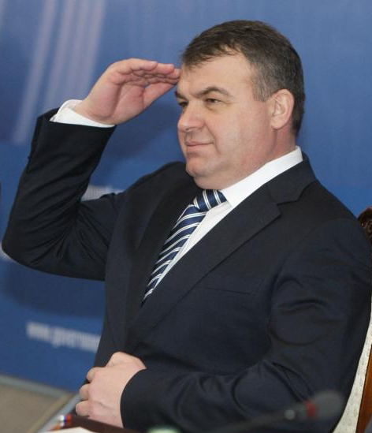
Анатолий Сердюков
идеи о новом взгляде на военные расходы, о гуманизации военной службы, о выведении бытового обслуживания военнослужащих на аутсорсинг

Slide 6
сокращение численности Вооруженных сил, с последующей оптимизацией офицерского состава;
ввод оперативно-стратегических командований;
перевод Сухопутных войск на структуру бригад

Slide 7
«Разгрузка» управленцев
Во-первых, командиры воинских частей и соединений постоянной готовности теперь не решают хозяйственные вопросы;
Во-вторых, Генеральный штаб стал полноценным органом стратегического планирования, который организует и осуществляет управление Вооруженными силами совместно с Министерством обороны;
В-третьих, внутри Минобороны, которое долгое время оставалось главной командной инстанцией, возникли два отдельных направления: «Военное» и «Гражданское»

Slide 8
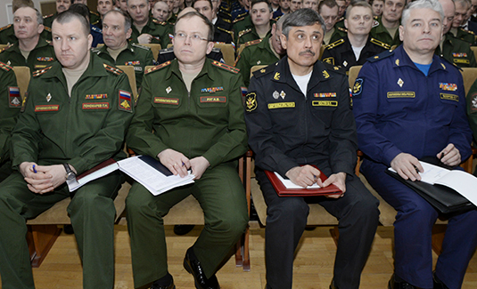
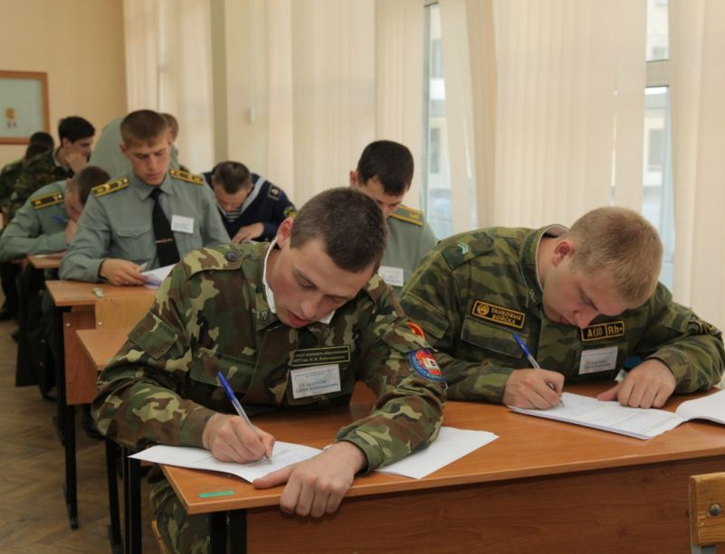
Новая система базирования войск – образование военных городков и базы армейской авиации;
Формирование офицерского и сержантского корпусов;
Реорганизация системы военного образования - повышении профессиональной подготовки военнослужащих, новых программах их обучения и создании современной сети военно-учебных заведений.

Slide 9
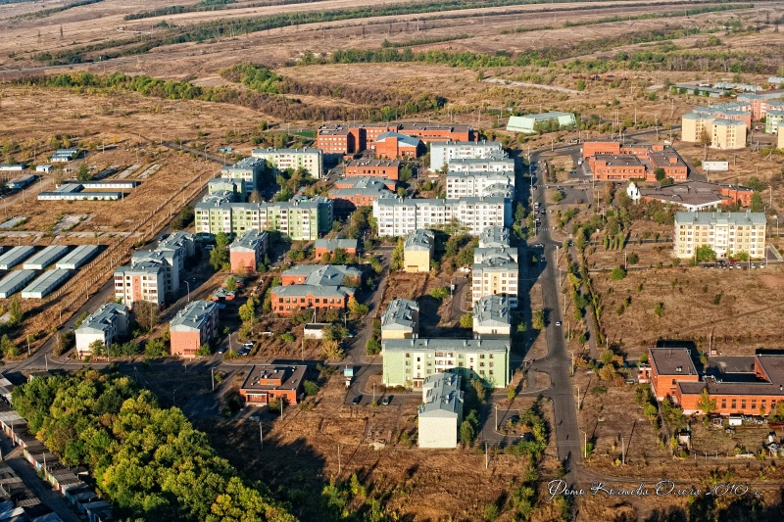
Гуманизация армии
Программа «Эффективная армия» — комплекс решений по всем направлениям жизнедеятельности Вооруженных сил. Программа подразумевает возведение типовых штабов, казарм, спортзалов и столовых. Реформа обеспечит оснащение всех войсковых частей одинаковой инфраструктурой, работающей качественно и слаженно.

Slide 10
Социальная поддержка
Решение жилищного вопроса: каждый офицер, прослуживший более 10 лет и ушедший со службы, имеет право на квартиру по выбранному месту жительства.
Увеличение денежного довольствия: по программе «Эффективная армия» внедрена автоматизированная система учета материальных средств, предусмотрено развитие военной медицины, создание системы учета персональных данных военнослужащих и гражданского персонала.

Slide 11
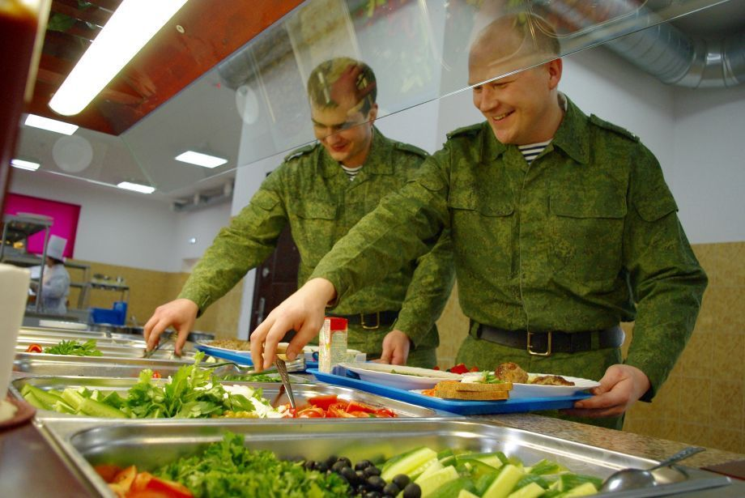
Питание передали гражданским фирмам, после чего, по отзывам служивых, качество питания резко возросло. Гражданские службы также начали содержать военные городки, убирать казармы и прилегающие территории, шить форму, организовывать воинские перевозки и ремонт техники и вооружения.
Солдаты, получив право на использование мобильного телефона, а часто и интернета, стали куда подробнее информировать родственников о том, как им живется и служится.

